Slide 1
Polacy na Łotwie
Węgorzewo, dn. 19.04.2018

Slide 2
Informacje o działalności Stowarzyszenia Związku Polaków na Łotwie na stronie internetowej
GOOGLE
GRANI.LV AKCENTY POLSKIE

Slide 3
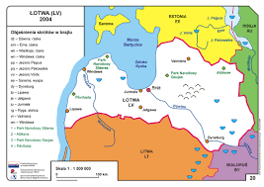
Łotwa - położenie

Slide 4
Łotwa obecnie
Łotwa jest republiką konstytucyjną o ustroju parlamentarno gabinetowym. Powierzchnia 64 559 km
Zamieszkuje ją 2,06 mln osób. Łotysze 59,3%, Rosjanie (27,8%), Białorusini (3,6%), Ukraińcy (2,5%), Polacy (2,3%), Litwini (1,3%),inne narodowości (2,9%).
Podzielona na 4 krainy historyczne :
- Liwlandia ( Inflanty Szwedzkie),
- Łatgalia (od 1561 r. do I rozb. Polski - Inflanty Polskie),
- Kurlandia (lenno Księstwa Kurlandii i Semigalii), - Semigalia (w składzie Księstwa Kurlandzkiego)
Największe aglomeracje: Ryga -710 585,
Daugavpils -104 314, Liepaja-84 448, Jelgava 65 096

Slide 5
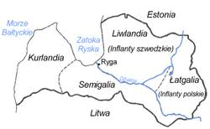
Łotwa – krainy historyczne

Slide 6
Łotwa – rys historyczny
W XII wieku naszej ery, tereny te zamieszkiwały pogańskie plemiona łotewskie
W XII wieku najazdy niemieckie, w 1202 roku powstał zakon Kawalerów Mieczowych, który opanował tereny i ściągał osadników niemieckich i w drugiej połowie XIII wieku na terytorium obecnej Łotwy i Estonii utworzone zostało państwo Livonia
W roku 1561 Zakon Kawalerów Mieczowych został rozwiązany, a Livonia została oddana aktem dobrowolnym pod panowanie Zygmunta Augusta. Zapoczątkowana polska kolonizacja oraz polonizacja szlachty inflanckiej i kurlandzkiej.
W 1600 roku rozpoczęła się wojna polsko-szwedzka trwająca 30 lat (1605 r. w bitwa pod Kircholmem). W jej wyniku Polska utraciła Livonię, zachowując Łatgalię do 1772 r., a Księstwo Kurlandii pozostało lennem Polski aż do czasu włączenia go do Rosji (1795r.)
18 listopada 1918 roku Łotwa ogłosiła niepodległość. Polska pomagała armii łotewskiej (broń i amunicja), a w styczniu 1920 roku w ofensywie zakończonej wyzwoleniem Łatgali (dowodzonej przez Edwarda Rydza Śmigłego) brało udział 30 tys. żołnierzy polskich

Slide 7
Historia ZP na Łotwie
W 1918 po uzyskaniu niepodległości przez Łotwę Polacy uzyskali status mniejszości narodowej, w 1930 r. ponad 100 tys.
W 1922 utworzono Związek Polaków na Łotwie z siedzibą w Dyneburgu,
W 1930-31 nastąpił regres w stosunkach polsko-łotewskich, władze łotewskie zawiesiły działalność Związku Polaków na Łotwie, zamknięto część szkół polskich
W 1939 granicę pol.-łot. przekroczyło kilka tys. żołnierzy polskich oraz grupa uciekinierów cywilnych i 50-60 tys. robotników sezonowych z Polski
5 VIII 1940 Łotwa została włączona do ZSRR, rozwiązano wszystkie organizacje polonijne (w tym 14.11.1940 r. ZWŁ), zlikwidowano życie polit. i społ.-kult. Polaków, pozamykano kościoły polskie oraz wywieziono do Rosji kilka tys. żołnierzy pol. internowanych w 1939 r. na Łotwie, 13-14 VI 1941 masowa deportacja ludności Łotwy na Syberię, w tym wielu Polaków.

Slide 8
cd.
VI 1941 Łotwę zajęły oddziały niem. (kolejne represje w stosunku do Polaków - zginęło kilkuset Polaków). Powstały polskie tajne organizacje konspiracyjne (ekspozytury wywiadowcze ZWZ-AK)
Latem 1944 Łotwę zajęła Armia Czerwona (nasiliła się rusyfikacja ludności pol. a w III 1949 w czasie przymusowej kolektywizacji deportowano na Syberię wiele pol. Rodzin
W wyniku zmian zachodzących w latach 80. wśród Polaków na Łotwie nastąpiło ożywienie ruchu narodowego. W 1988 roku powstało Towarzystwo Kultury Polskiej
14 stycznia 1990 r. na Zjeździe Polaków TKP zostało przekształcone w Stowarzyszenie „Związek Polaków na Łotwie”. Jest ono prawnym spadkobiercą polskich organizacji przedwojennych i jednoczy wszystkich Polaków na Łotwie.

Slide 9
Obecna sytuacja Polaków na Łotwie
Na Łotwie zarejestrowano 48 960 Polaków (wg spisu w 1998 r. 2,3% ludności Łotwy)
Z tego 37 640 posiadało obywatelstwo Łotwy (77%), 9 917 (20%) według prawa łotewskiego nie kwalifikowało się do otrzymania obywatelstwa
Najwięcej ludności polskiej (ok. 22 tys.) mieszka w dawnych Inflantach Polskich Łatgalii - okolice Dyneburga, Krasławia i Rzeżycy. W Dyneburgu mieszka około 18 tys. Polaków, w Rydze ok. 17 tys.
Polaków charakteryzuje mocno rozbudowana świadomość narodowa, silny związek emocjonalny z Polską i z jej historią, przynależność do kościoła katolickiego i aktywne życie religijne.

Slide 10
Struktura Stowarzyszenia Związku Polaków na Łotwie (Stan na XII. 2017)
Zarząd Główny Związku Polaków na Łotwie -Prezes Ryszard Stankiewicz (Redaktor naczelny czasopisma ZPŁ „Polak na Łotwie” i programu TV „Akcenty Polskie”)

Slide 11
Oddziały
1. Oddział w Daugavpils - Prezes Ryszard Stankiewicz
2. Oddział w Jełgawie - Prezes Maria Kudrjawcewa
3. Oddział w Rydze-Prezes Andżella Liepa
4. Oddział w Jēkabpils - Prezes Aleksander Roszczewski
5. Oddział w Rezekne - Prezes Bernadeta Geikina-Tolstowa
6. Oddział w Lipawie - Prezes Rita Rozentale
7. Oddział w Wentspils - Prezes Wiktor Bagieński
8. Oddział w Krasławiu - Prezes Józef Dobkiewicz
9. Oddział w Jurmale - Prezes Weronika Sabina Cironoka
10. Oddział w Łucynie - Prezes Jolanta Strogonowa
11. Oddział w Małcie - Prezes Kłara Kondorowa
12. Oddział w Tukumsie - Księgowa Regina Bāliņa

Slide 12
Instytucje
Klub Kultury “Polonez” w Rydze - Prezes Dagmara Malzuba
Audycja radiowa „Nasz Głos” (w języku polskim) - Redaktor naczelny Irena Lieģeniece
Centrum Kultury Polskiej w Daugavpils „Dom Polski” – Dyrektor Żanna Stankiewicz

Slide 13
Chóry
"Promień" w Daugawpilsie
"Jutrzenka" w Rezekne
"Strumień" w Krasławie
"Polonez" w Rydze
Zespoły
Zespół taneczny polskiego tańca ludowego “Kukułeczka” - przy Polskiej Średniej Szkole im. Józefa Piłsudskiego w Daugawpilsie – kierownik Żanna Stankiewicz.

Slide 14
Szkoły
Polska Ogólnokształcąca Szkoła Średnia im. Ity Kozakiewicz w Rydze - dyrektor Krzysztof Szyrszeń
Państwowe Gimnazjum Polskie im. Józefa Piłsudskiego w Daugavpils – dyrektor Halina Smulko
Państwowe Gimnazjum Polskie im. Stefana Batorego w Rezekne - dyrektor: Walentyna Szydłowska
Polska Szkoła Podstawowa im. Rodu hr. Platerów w Krasławie - Czesława Kozłowska
Polskie Przedszkole nr 29 im. Jana Platera Gajewskiego w Daugavpils - Anżela Dubowska

Slide 15
Zespół Polskiej Pieśni Ludowej "STRUMIEŃ” (Informacja Romualda Raginisa )
Chór "Strumień" powstał wraz z powstaniem Związku Polaków na Łotwie i utworzeniem oddziału w Krasławiu w roku 1988.
Występował na koncertach w w różnych miastach Polski, Łotwy, Białorusi, Litwy.
W 1998 chór przekształcił się w Zespół Polskiej Pieśni Ludowej "Strumień” i działa w składzie 15 osób, w większości to emeryci
Kierownikiem artystycznym zespołu i jego twórcą jest Romuald Raginis (zarazem organista Kościoła Św. Ludwika w Krasławiu).
"Strumień” występował w Polsce na koncertach w Hajnówce, Uniejowie, Łodzi, Brańsku, Poddębicach, Przerośli, Turośni Kościelnej i w Węgorzewie.

Slide 16
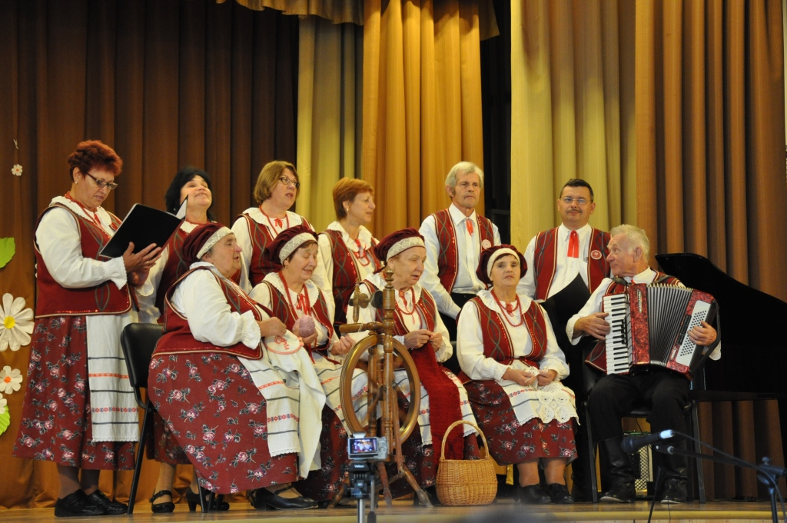
Występ zespołu " Strumień" w Pałacu Kultury w Krasławiu 12 września 2013 r.

Slide 17
Problemy ZP na Łotwie
Z utrzymaniem polskiej szkoły w Krasławiu – w styczniu 2017 r. na posiedzeniu rady okręgowej Krasławia zapadła decyzja o jej likwidacji, uzależniona od dotacji z RP
Ograniczenie do minimum środków finansowych przyznawanych na działalność kulturalną przez Senat RP (od 2015 roku)

Slide 18
Krasław – siedziba rodu Platerów
Początki Krasławia sięgają połowy XVI wieku. Jego właściciele często się zmieniali – Brunnowowie, Wolffowie, Kossowie, Czapscy.
W 1729 roku posiadłość kupili Platerowie, niemiecka rodzina z Westfalii i zajmująca do XVI wieku różne godności w zakonie krzyżackim, a która przyjęła katolicyzm i się spolonizowała
Jan Ludwik Plater, starosta inflancki i dyneburski, uczynił z Krasławia centrum polskości w Inflantach, a jego syn, Konstanty Ludwik, doprowadził do wielkiego rozkwitu. Od tego czasu polskość jest nieodzownie związana z tym miasteczkiem.
W I połowie XIX wieku Krasław oddziaływał na cały powiat dyneburski, brasławski i dziśnieński, a rezydencje Platerów były ośrodkami życia towarzyskiego, kulturalnego i patriotycznego.

Slide 19
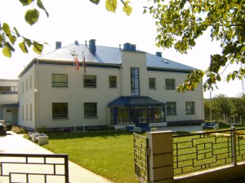
Szkoła polska im. Hrabiów Platerów w Krasławiu

Slide 20
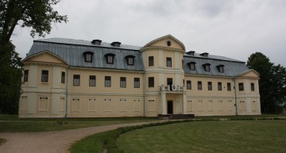
Zamek Platerów w Krasławiu

Slide 21
Dziękuję za uwagę

